Slide 1
Мы – разные по возрасту и внешнему виду. 1 класс УМК развивающего обучения Л.В. Занкова
Презентацию выполнила учитель начальных классов МБОУ «СОШ № 22» г. Балаково
Бударина Н.Г

Slide 2
Цель урока:
Познакомить с расами, их особенностями, расселением на земном шаре
ЗАДАЧИ:
Познавательные задачи:
Познакомить с первичным представлением «раса»;
Формировать умение различать людей по особенностям их внешнего вида;
Познакомить с общечеловеческим законом о равенстве всех людей вне зависимости от расовой принадлежности.
Развивающие задачи
Развивать речь учащихся;
Развивать критическое мышление и творческие способности;
Развивать коммуникативные умения.
Воспитательные задачи:
Способствовать формированию терпимого и уважительного отношения к людям разных рас;
Способствовать формированию гордости за принадлежности к своему народу.

Slide 3
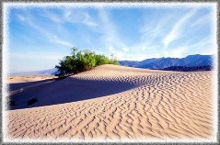
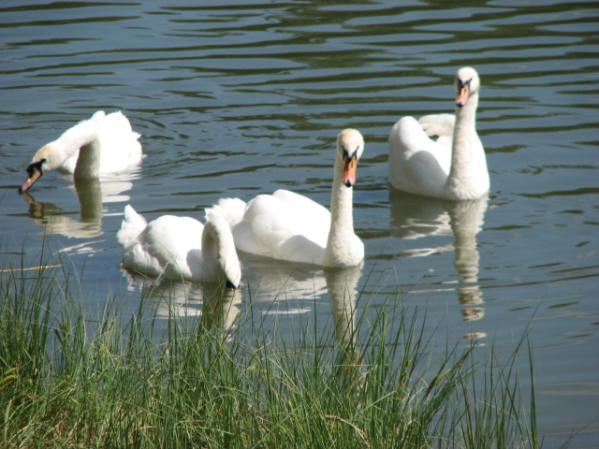
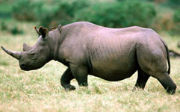
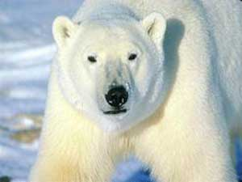
Как влияет климат Земли на разнообразие живой природы?

Slide 4
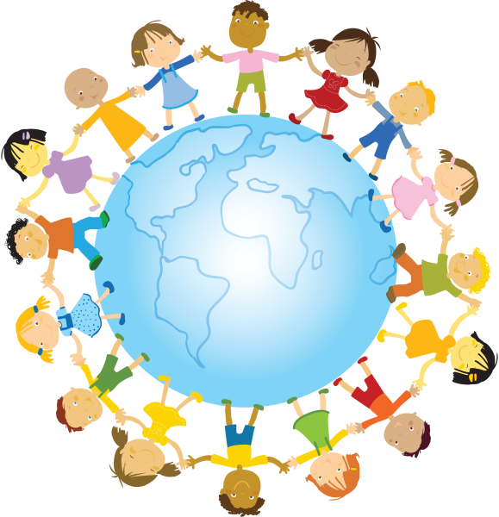
Влияют ли природные условия жизни на внешний вид человека?

Slide 5
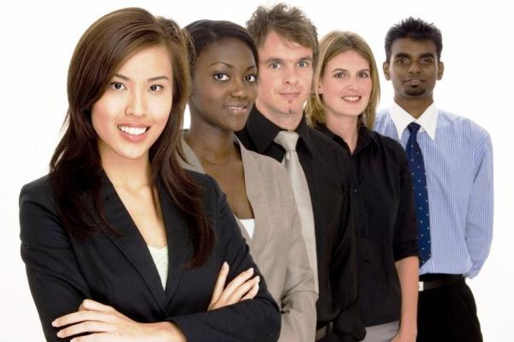
Только ли по цвету кожи различаются люди?

Slide 6
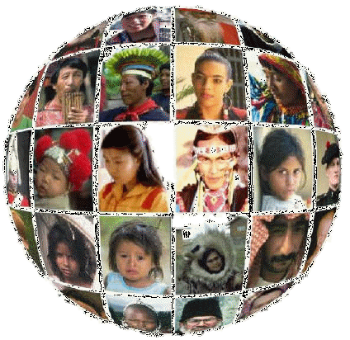
Как ты думаешь, на сколько групп делятся все люди Земли?

Slide 7
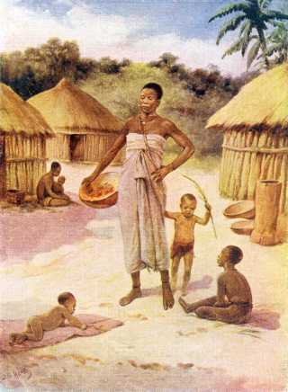
На Земле существует 3 группы (расы) людей:
европейская;
азиатская;
африканская.

Slide 8
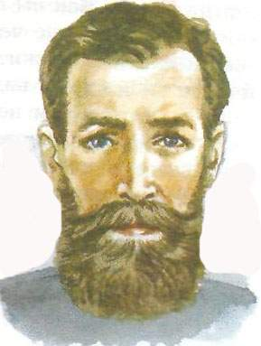
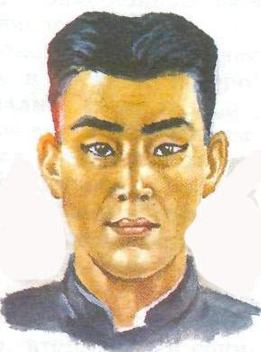
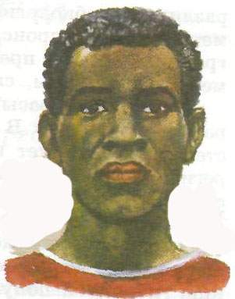
Внешние отличия рас
Европейская раса
-узкое лицо
- мягкие прямые волосы
- широко раскрытые глаза
- цвет кожи светлый
Азиатская раса
- плоское, широкое лицо
- жёсткие прямые волосы
- узкие глаза
- смуглый цвет кожи
Африканская раса
- темный цвет кожи
- курчавые волосы
- темные глаза
- широкий и плоский нос

Slide 9
К какой группе вы относите себя?
Есть ли у вас друзья в других странах?
Как вы с ними общаетесь?

Slide 10
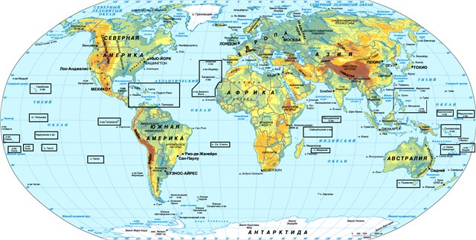
На каких континентах Земли встречается каждая раса?

Slide 11
Рефлексия
Что нового я узнал на уроке?
Как надо относиться к человеку любого цвета кожи и возраста?

Slide 12
Источники
http://images.yandex.ru/yandsearch
автор данного шаблона:
Глазунова Галина Борисовна

